Slide 1
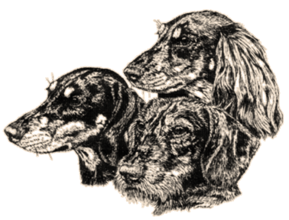
Seminar
Welpen und Junghunde
DTK
Hagen-Volmetal e.V.

Slide 2
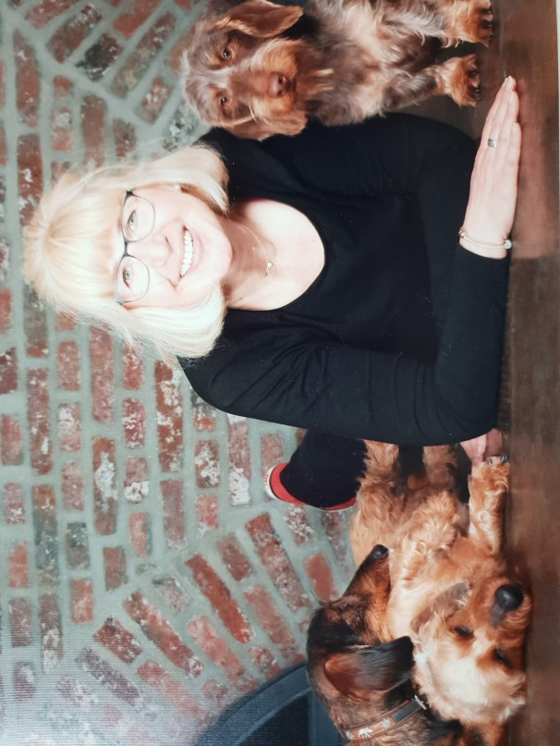
Petra Klinke
1. Vorsitzende des Hagen-Volmetaler Teckelklubs e.V.
Obfrau des Landesverbandes Westfalen für Begleithundewesen und nichtjagdliche Prüfungen
Seit 2009 Ausbilderin im DTK
Aktiv in der Suchhundearbeit

Slide 3
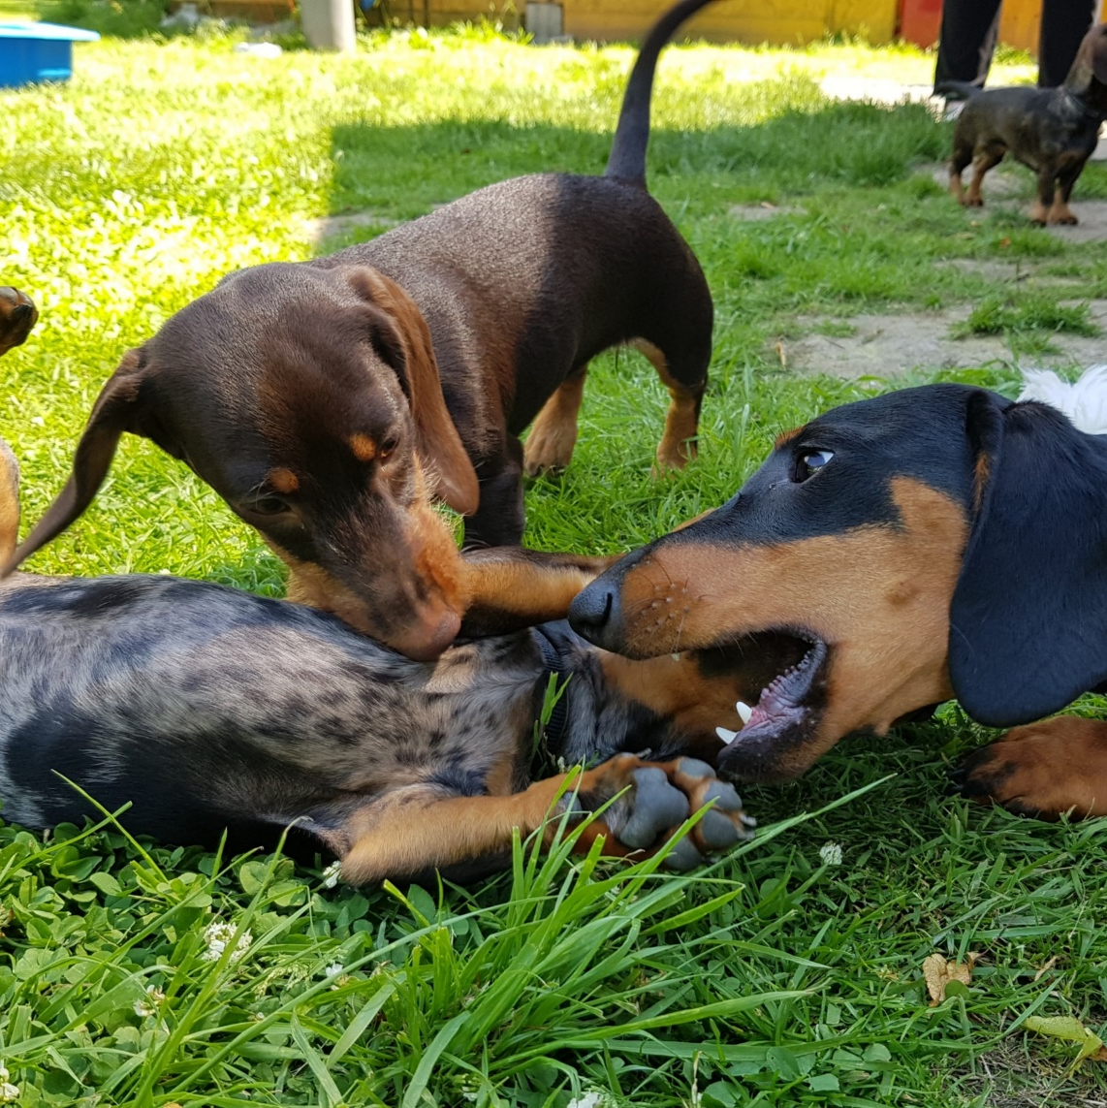
Welpen- und Junghundekurse
  Spielen zum Erlernen von Ernstverhalten
  Kennenlernen unterschiedlicher Hunderassen
  Ausnutzung der Sozialisierungsphase
  ACHTUNG: der junge Hund soll zwar möglichst viel kennenlernen, aber er kann auch leicht überfordert werden
  Erste Grunderziehung
  Die offizielle Welpenzeit geht bis zur 18. Woche, danach ist der Hund ein Junghund (bis zur Geschlechtsreife)

Slide 4
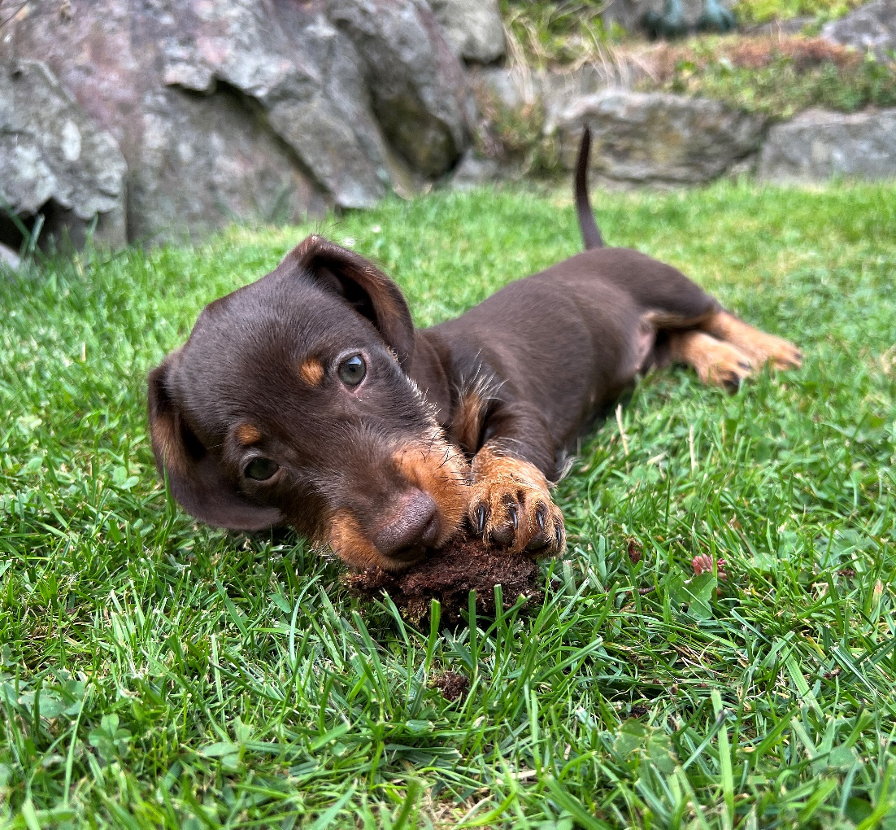
Sozialisierungsphase
Die Sozialisierungsphase beim Hund ist eine entscheidende Entwicklungsperiode, in der er lernt, mit seiner Umwelt, anderen Hunden, Menschen und anderen Reizen umzugehen.
Hiermit wird der Grundstein dafür gelegt, ob dein Hund in seinem späteren Leben mit Neugier oder mit Unsicherheit auf neue Situationen reagiert.
Wichtige Aspekte der Sozialisierungsphase
Der Hund lernt verschiedene Geräusche, Untergründe, Menschen, Tiere und Situationen als normal zu akzeptieren
(Habituation – Prägung auf Umwelt und Sozialpartner).

Slide 5
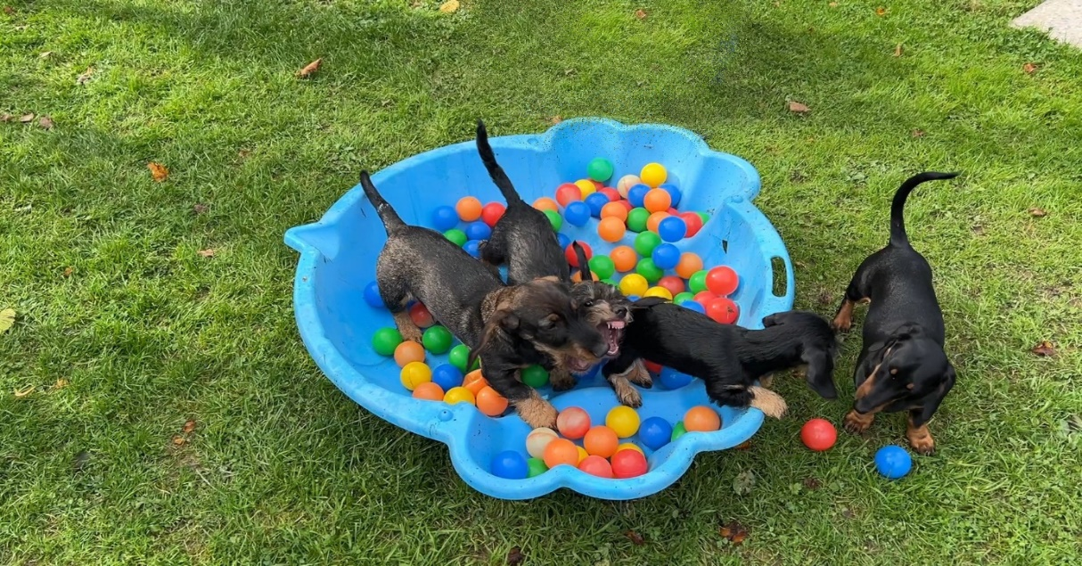
Sozialisierungsphase
Spielerische Interaktion mit Artgenossen
Durch den Kontakt mit anderen Hunden entwickelt er soziale Fähigkeiten, lernt die Körpersprache zu verstehen und übt Beisshemmung.
Erlernen von Frustrationstoleranz und Stressbewältigung
Ein gut sozialisierter Hund kann sich besser an Veränderungen anpassen und mit Herausforderungen umgehen.
Warum ist die Sozialisierungphase so wichtig?
Hunde, die in dieser Zeit vielfältige positive Erfahrungen machen, sind meist selbstbewusster, entspannter und weniger anfällig für Ängste und Aggressionen.

Slide 6
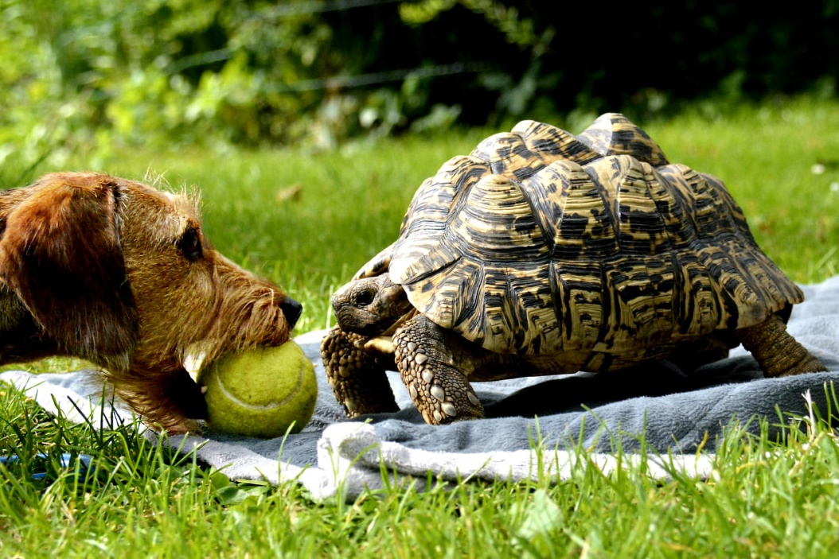
Sozialisierungsphase
Tipps für gute Sozialisierung und Checkliste
Verschiedene Menschen
Verschiedene Hunde
Andere Tierarten
Haushaltsgegenstände,
Fortbewegungsmittel,
Verschiedene Untergründe und
Umweltgeräusche
Achtung: „Sitz“, „Platz“, „Bleib“ lernt der Hund in jedem Alter!

Slide 7
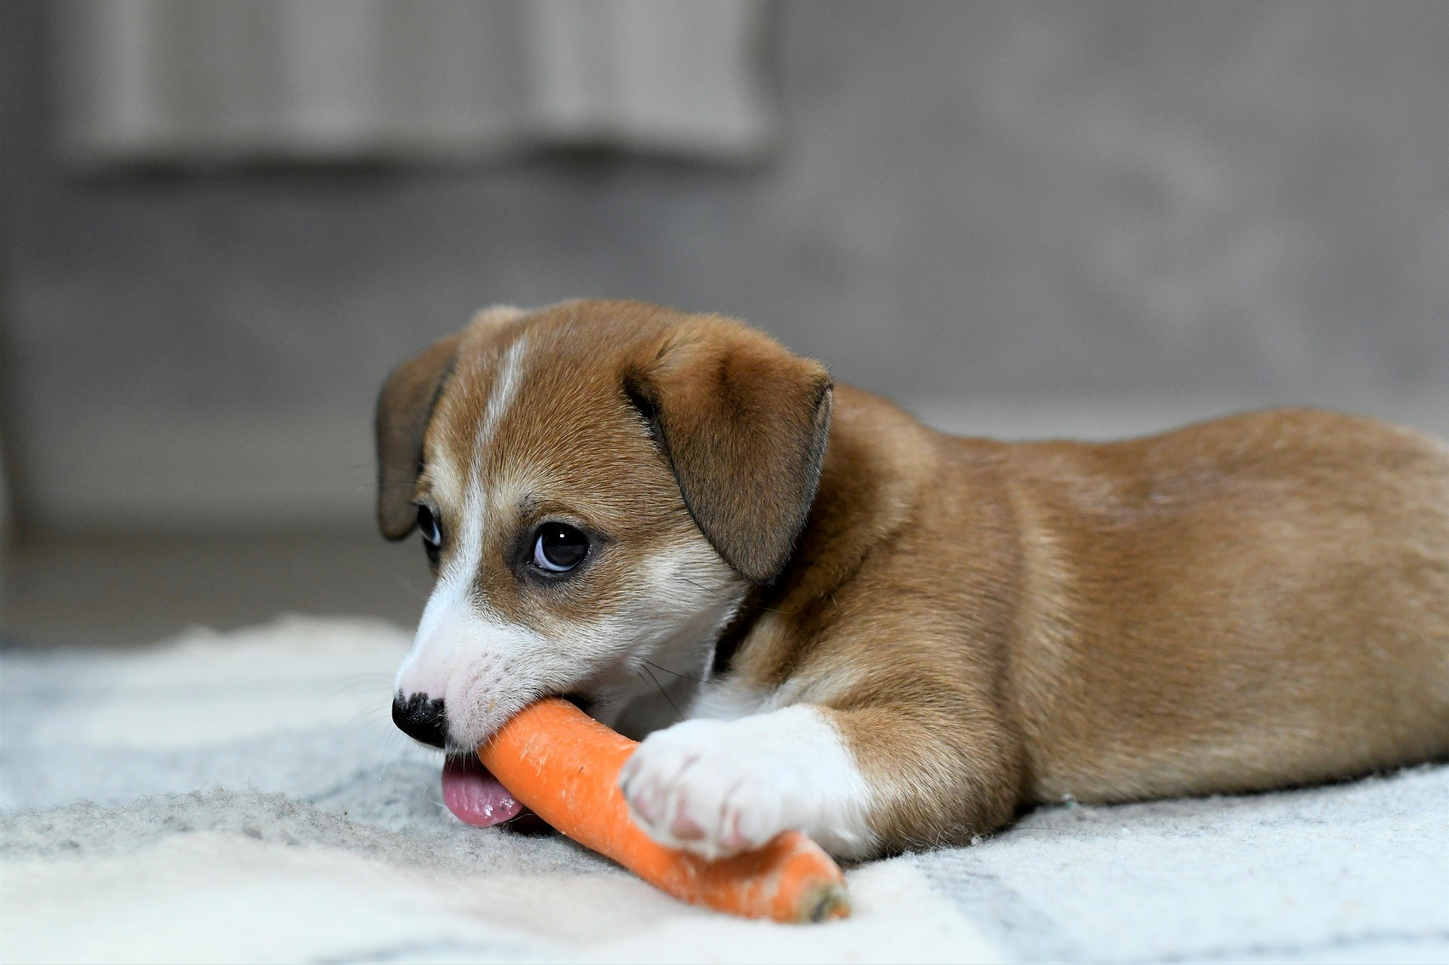
Zahnwechsel und Pubertät
  Zahnwechsel
  Aua - Was passiert in da meinem Fang?
  Ab dem dritten Monat möglich
  Pubertät
  Hündin (ab 6 Monate)
  Rüde (ab 9 Monate)
  Umbau des Gehirns / Chaos im Kopf
  Vorübergehende „Betriebsstörungen“
  Konsequenz jetzt besonders wichtig

Slide 8
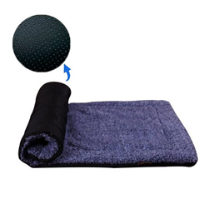
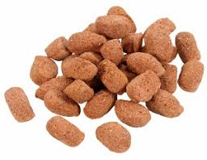
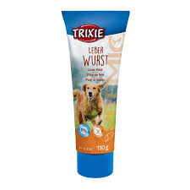
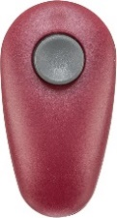
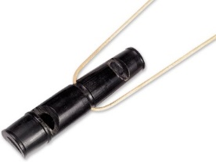
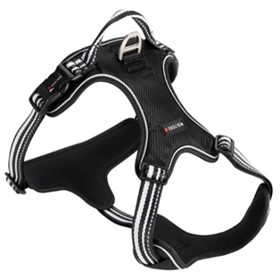
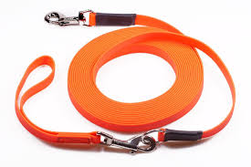
Wie lernen Hunde?
Jeder Hund lernt in seinem eigenen Tempo!
Ein Hund, der mit positiven Emotionen lernt, wird
nicht nur schneller Erfolge zeigen, sondern auch mit
Freude und Vertrauen auf neue Herausforderungen
reagieren.
Wann trainiere ich?
Wo trainiere ich?
Wie oft und wie lange trainiere ich?
Hilfsmittel
Decke
Clicker
Pfeife
Geschirr und Schleppleine
Sprache/Gesten/Körpersprache

Slide 9
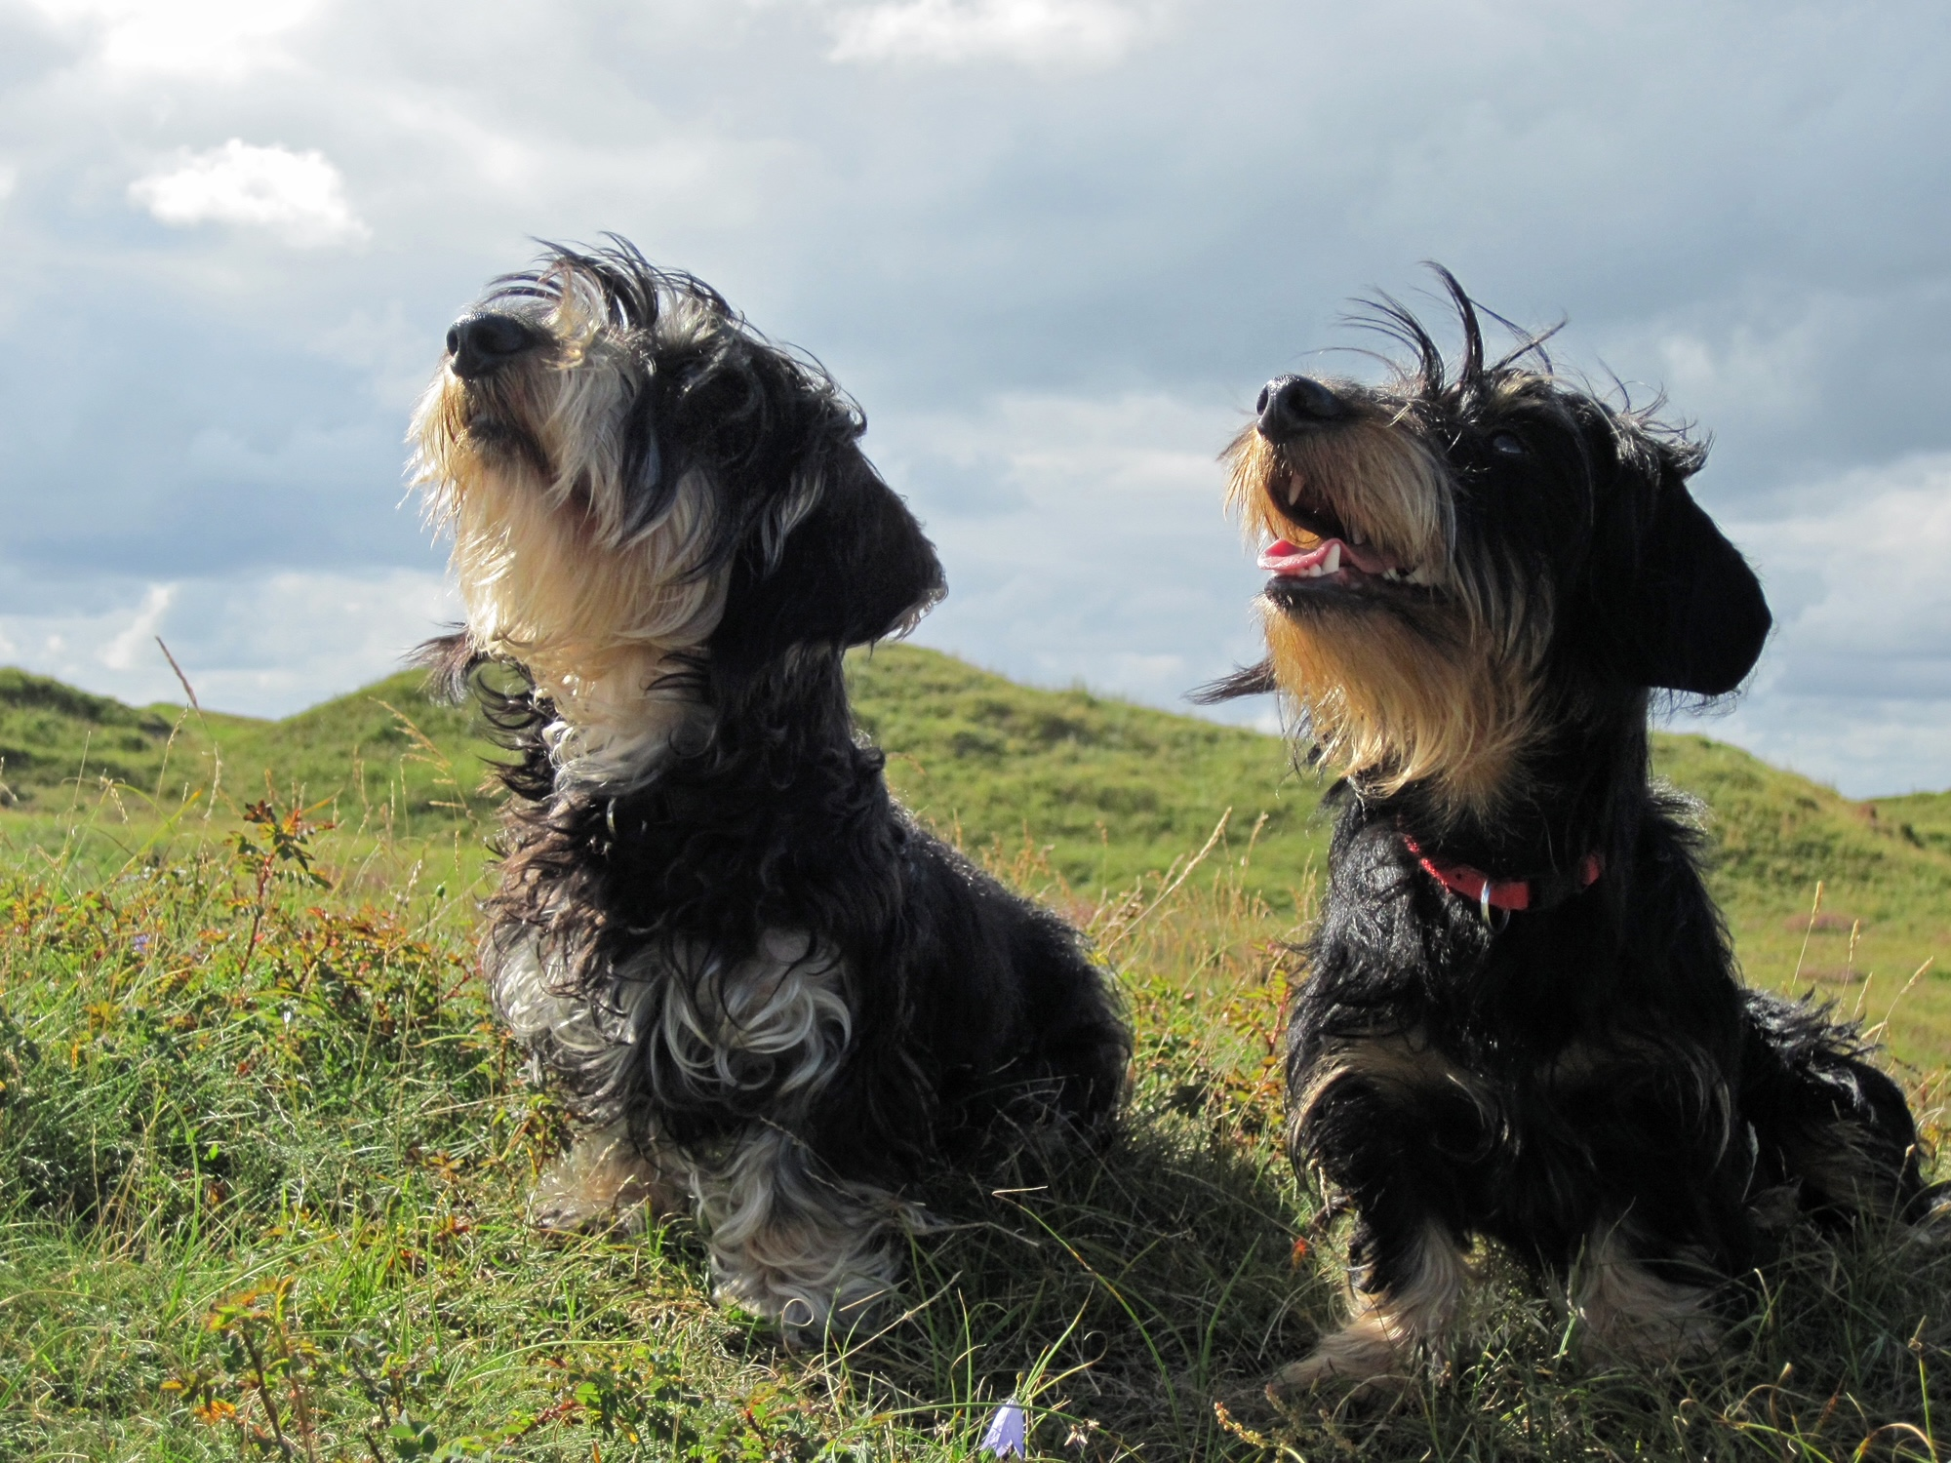
Wie lernen Hunde?
Der Hund lernt aus den Folgen seines Verhaltens.
Deutlich schneller geht es, wenn der Hund emotional beteiligt ist.
Timing – wann bestätige ich?
Geduld und Anpassung
Vermeidung von Verhaltensketten
Auflösewort
1000 bis 3000 Wiederholungen
Positive Verstärkung (Einsatz von Belohnungen aller Art)

Slide 10
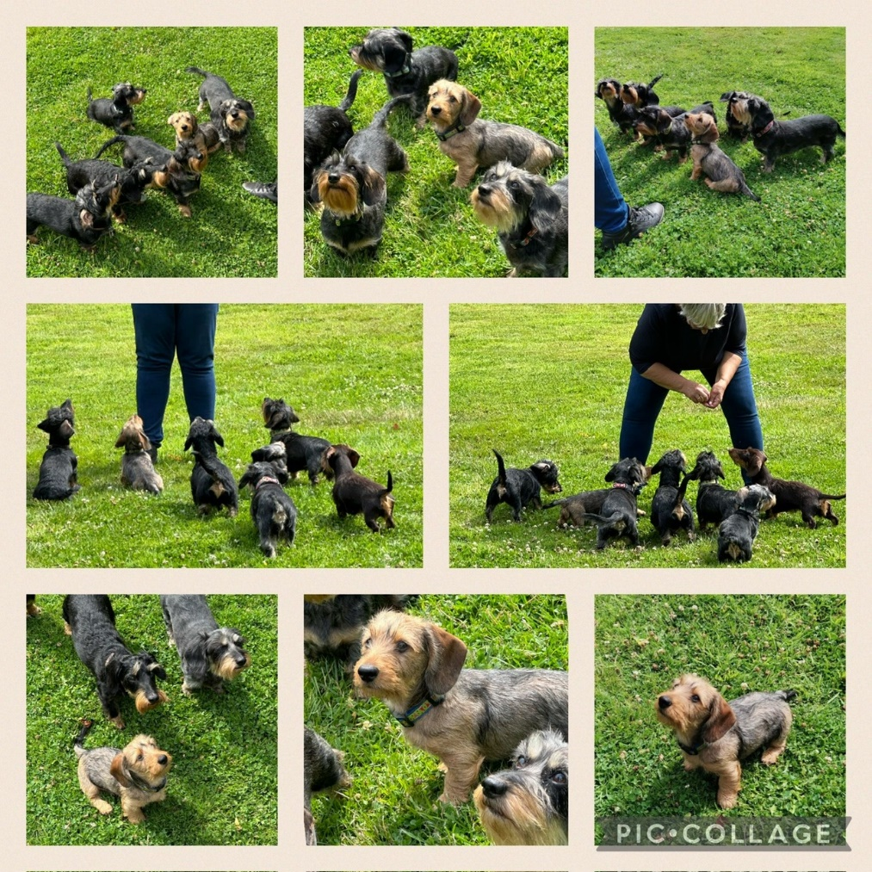
Positive Verstärkung
Hervorragend um Bindung zwischen Mensch und Hund zu stärken
  Training wird mit positiven Gefühlen verbunden
Primärer Verstärker (z.B. Futter)
Sekundärer Verstärker (z.B. Markerwort, Clicker)
Premack-Prinzip
  Verhaltensweisen des Hundes, die der Hund von Natur
  aus gern tut, werden als Belohnung benutzt
  (z.B. buddeln, schnüffeln, fressen, andere Hunde begrüßen
  fördert Impulskontrolle und zeigt dem Hund, dass er an sein
  Ziel kommt, wenn er kooperativ mit HF ist

Slide 11
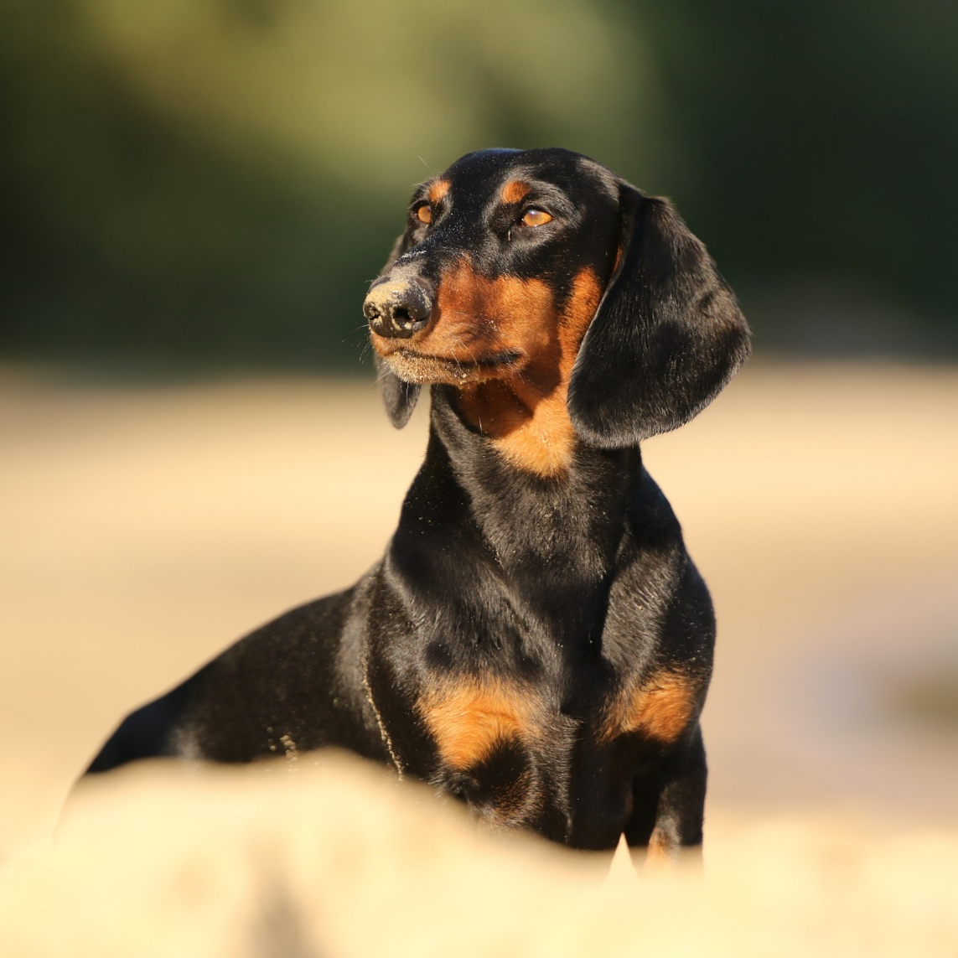
Trainingsmöglichkeiten
Locken
  Hund wird z.B. mit Futter, ohne Zwang, in gewünschtes Verhalten geführt
Formen (shaping)
  Annäherung an das gewünschte Verhalten in kleinen Schritten (z.B. Handtouch)
Modellieren
  Markersignal oder Clicker von großem Vorteil
  Wenn der Hund gewünschtes Verhalten zeigt, wird positiv bestätigt

Slide 12

Die Trainingsampel
Eine Übung wird 5 mal ausgeführt.
Wenn
  5 x fehlerfrei: Ampel steht auf grün =
  weiter zum nächsten Schritt
  3 oder 4 x fehlerfrei: Ampel steht auf gelb =
  es wird weiter dieser Schritt trainiert
  0, 1 oder 2 mal fehlerfrei: Ampel steht auf rot = einen Schritt zurück

Slide 13
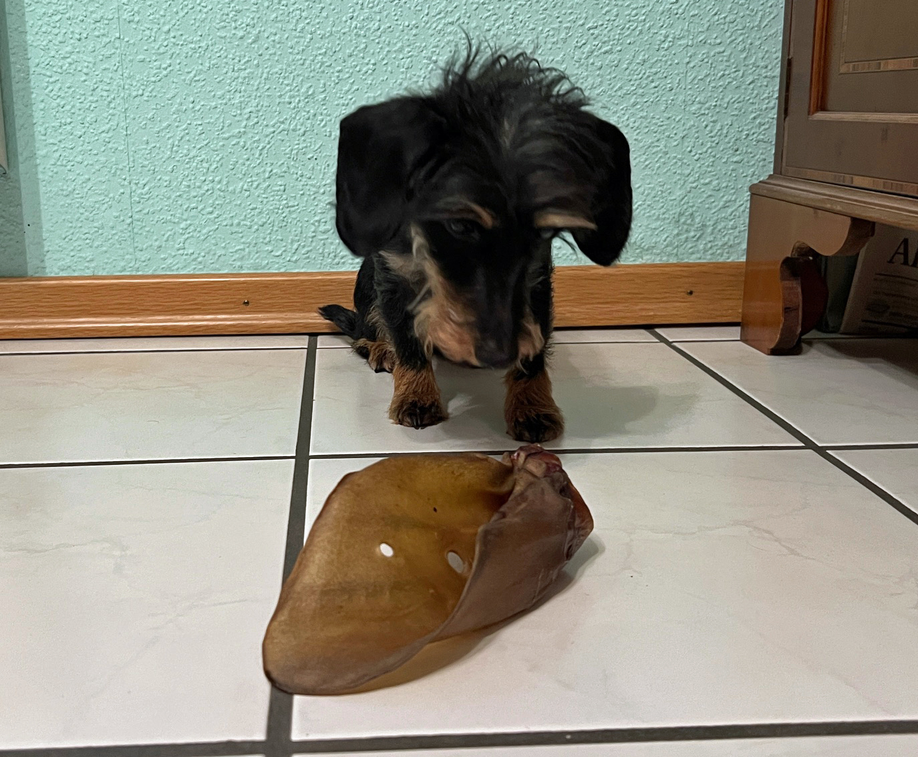
Impulskontrolle
Emotionen und Handlungen kontrollieren
Situationen aushalten
zuverlässiges Warten
kann wieder aufgeladen werden durch Schlaf,
Entspannung und Kohlenhydrate

Slide 14
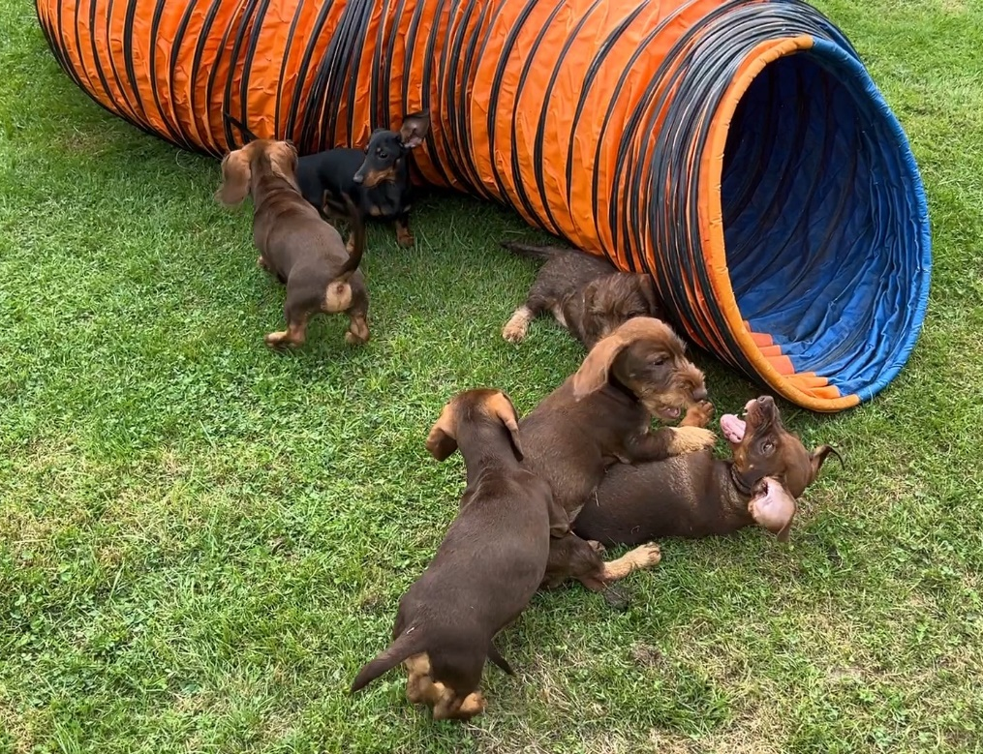
Lerninhalte von Welpengruppen
Lerninhalte von Welpengruppen zielen ab auf
ein sicheres und soziales Miteinander!
Sozialisierung mit Artgenossen
Spielerische Interaktionen mit anderen Welpen unter kontrollierten Bedingungen
Lernen von hündischer Kommunikation
(z.B. Körpersprache, Beschwichtigungssignale, Beisshemmung)
Umgang mit Hunden unterschiedlicher Rassen und Temperamente

Slide 15
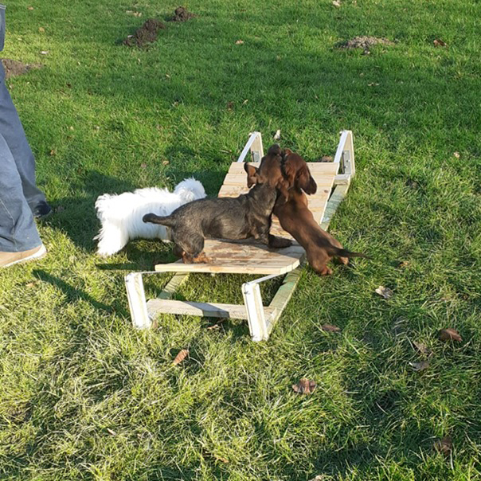
Lerninhalte von Welpengruppen
Gewöhnung an Umweltreize
Verschiedene Untergründe (Gras, Kies, Asphalt, Wackelbrett etc.)
Geräusche (z.B. Staubsauger, Autoverkehr, Türklingel etc.)
Begegnung mit verschiedenen Menschen und verschiedenen Tieren
Gewöhnung an Tierarzt und Pflegehandlungen (Pfoten anfassen, Maulkorbtraining)

Slide 16
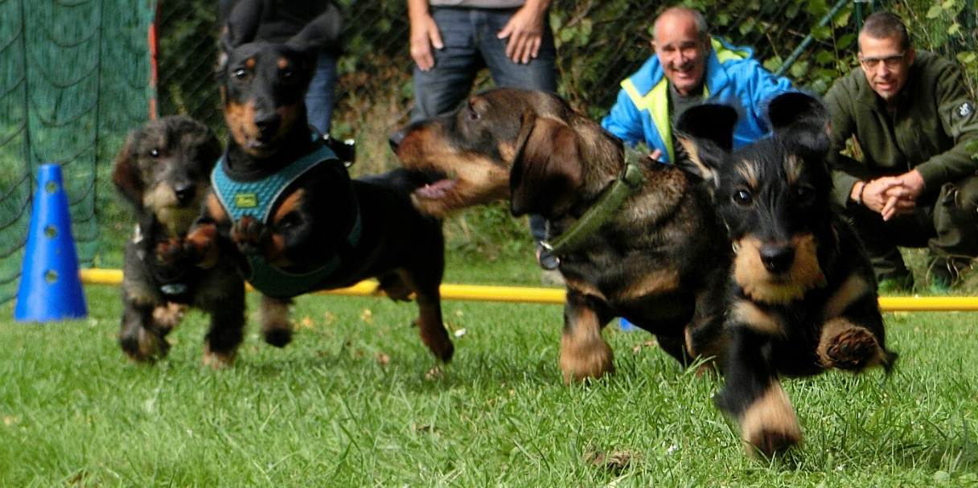
Lerninhalte von Welpengruppen
Namen und Aufmerksamkeitstraining
Der Welpe lernt, auf seinen Namen zu reagieren.
Bindungsaufbau und Vertrauenförderung
Gemeinsames Spielen und interaktive Übungen mit dem Halter
Lernen, sich auch in aufregenden Situationen am Menschen zu orientieren
Übung zu Ruhe und Entspannung (Trainingsdecke)

Slide 17
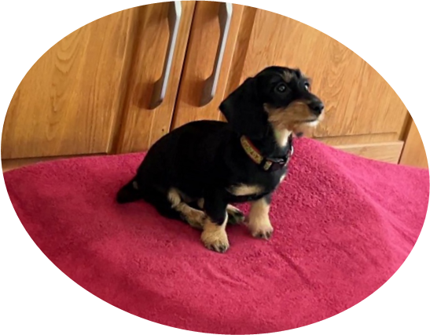
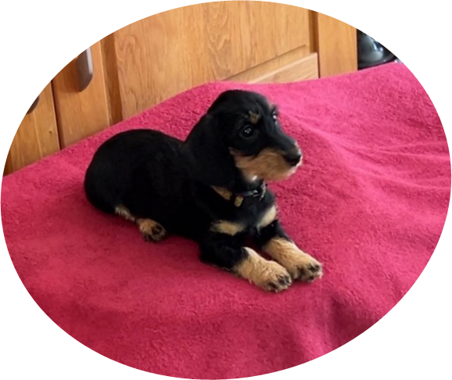
Lerninhalte von Welpengruppen
Erste Grundsignale und Impulskontrolle
Spielerische Übung, um das Kommen auf Rückruf zu festigen
„Sitz“ und „Platz“ – erste einfache Kommandos mit positiver Verstärkung
Zunächst: Kommandos non-verbal, Wortkommandos erst wenn Ausführung sicher
Leinenführigkeit
Impulskontrolle (z.B. Warten auf Freigabe von Futter, Spielzeug etc.)

Slide 18
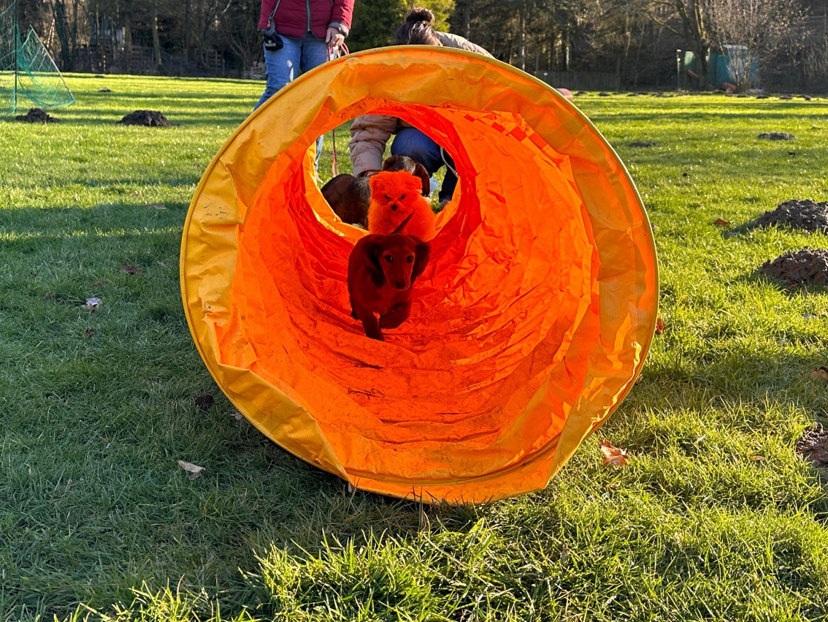
Spielen von Welpengruppen
Gruppengröße
  Nicht zu große Gruppen (ideal 4 Hunde)
  Gerade Anzahl
Länge der Spieleinheiten
  Lieber mehrere kurze Sequenzen
Wer spielt mit wem
  Größe und Temperament der Hunde sollte passen
  Andere Rassen kennenlernen
Mobbing
  Hunde sind Mobbingkünstler

Slide 19
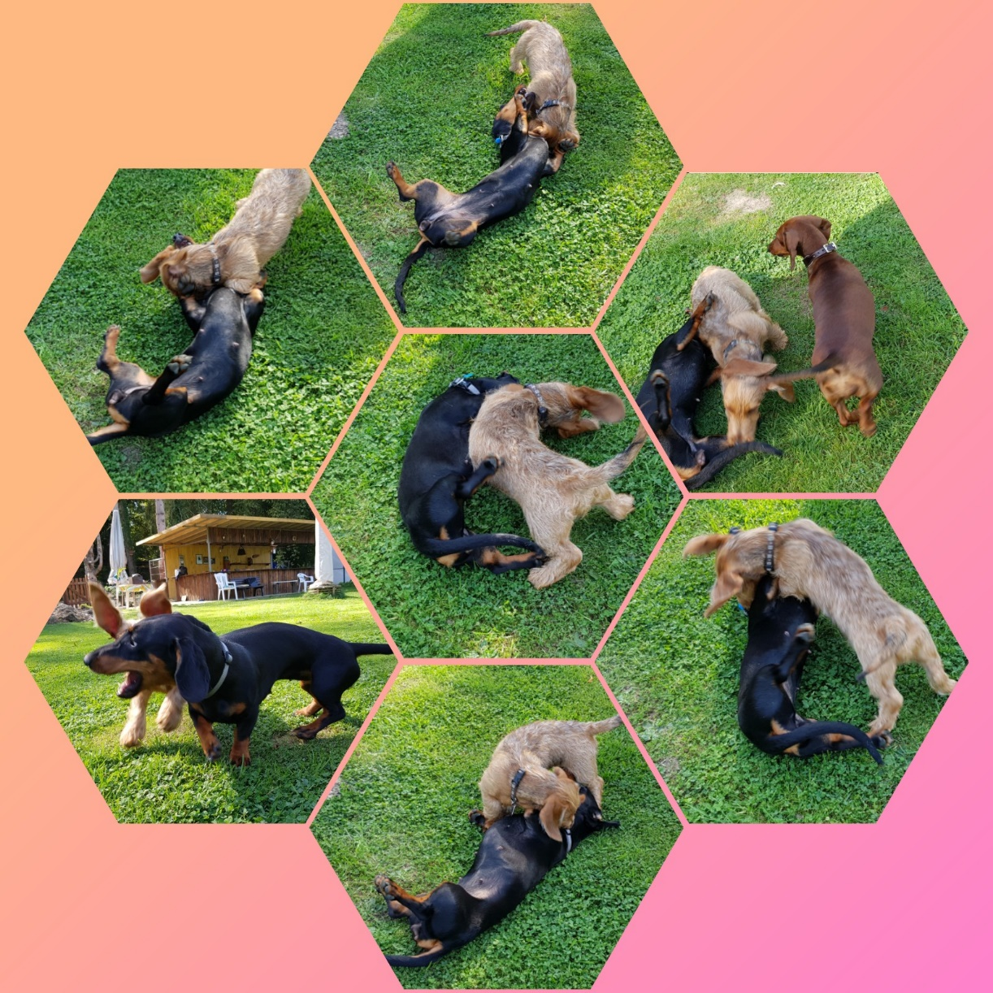
Wann ist Spiel Spiel
Spielverhalten zeigt sich in schwingenden, kurvigen Bewegungen
Ernstverhalten geht mit Steifheit, Einfrieren, Gradlinigkeit einher
Wichtiges Merkmal: Körperschwerpunkt
  Fluchtverhalten
  Angriffsverhalten
  Aggressionsverhalten
  Unterwürfigkeit

Slide 20
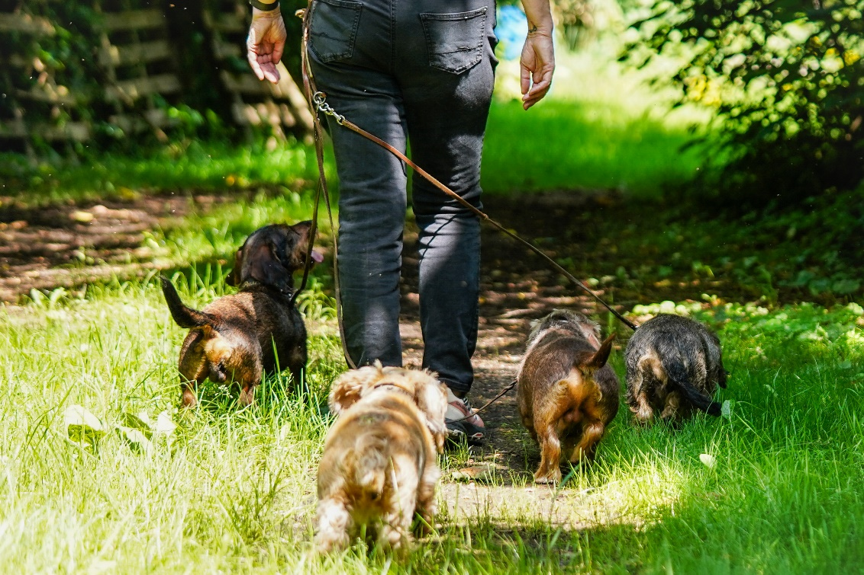
Orientierung am Menschen
Schau mich an
Blick zum Hundeführer belohnen
Gemeinsames Arbeiten fördert Bindung

Slide 21
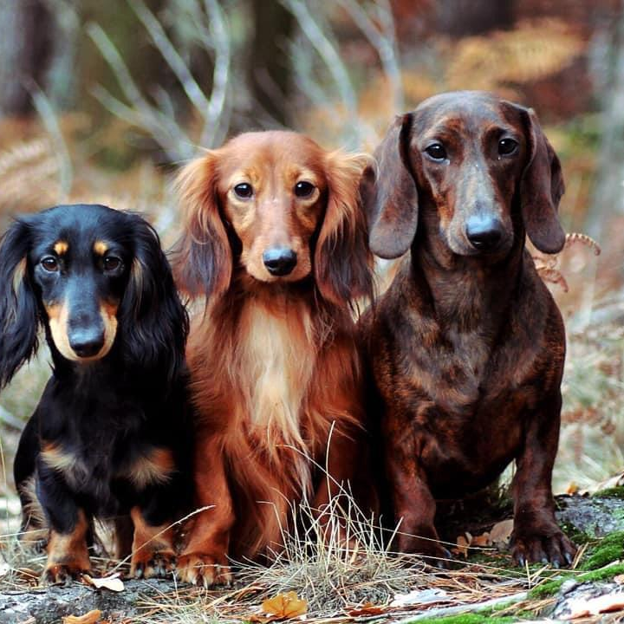
Training mit Markerwort / Clicker
Lernen durch Verknüpfung
Clicker
Markerwörter
Bei Mehrhundehaltung: jeder Hund hat sein eigenes Markerwort
Markerwort/Click, dann das Leckerchen werfen
  Achtung: nicht gleichzeitig Click/Marker und Leckerchen (Überblendung)

Slide 22
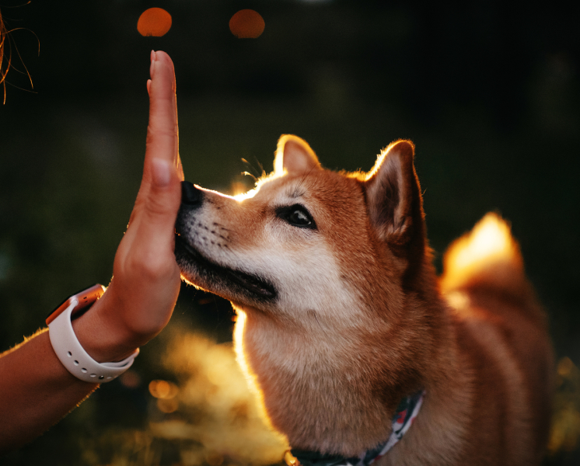
Anwendung des Markerworts / Clickers
z.B. beim Handtouch
Ziel:
der Hund soll auf Kommando die Hand des HF anstupsen
1. Schritt: Hand vor Hundenase, markern bei aktiver Berührung der Hand durch den Hund
2. Schritt: Hand ist weiter entfernt, Hund muss aktiv auf die Hand zugehen
3. Schritt: Kommando einführen
4. Schritt: Anwendung in verschiedenen Situationen und unter stärkerer Ablenkung
Handtouch kann u.a. zum Rückruf, Fussgehen oder zur Beschäftigung eingesetzt werden

Slide 23
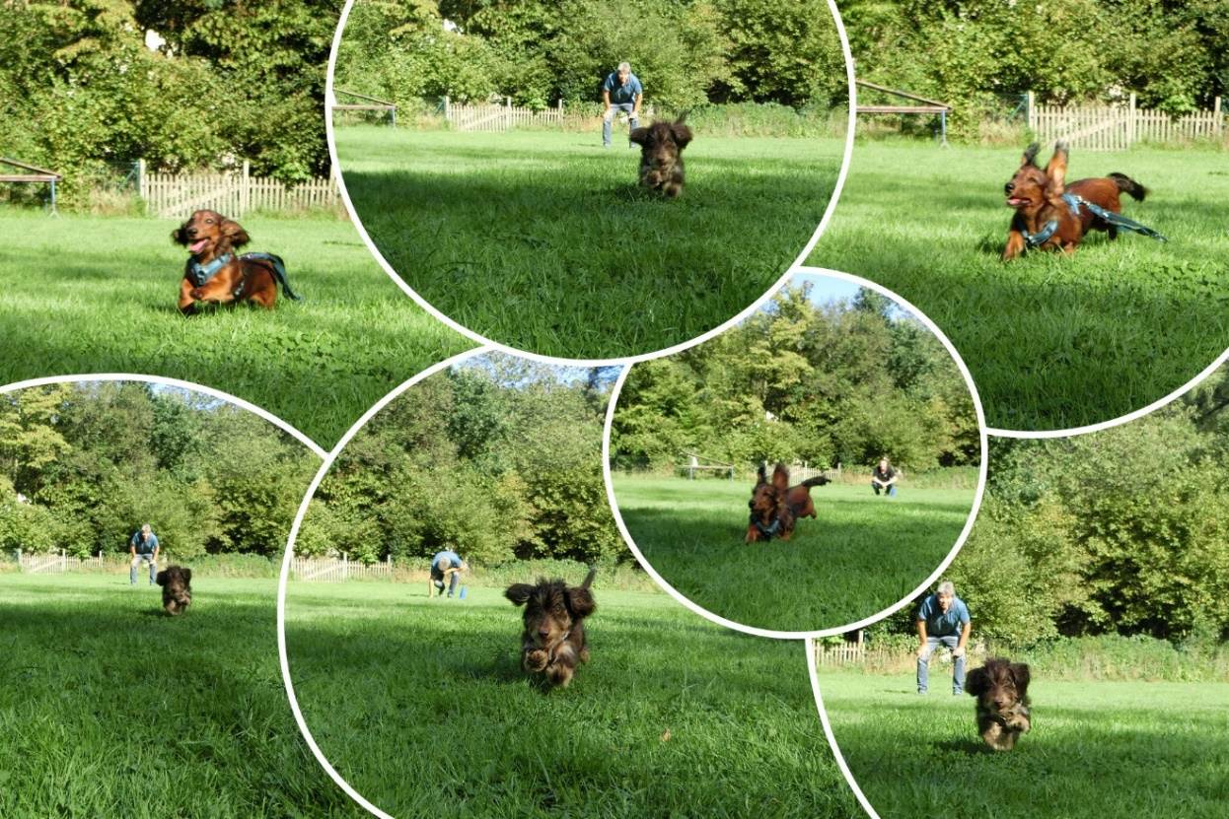
Junghunde-Kurs
Das Erlernte aus der Welpengruppe vertiefen
Weniger Spiel, mehr Übungen
  Vorsicht beim Spiel, jetzt kann es auch zu Unverträglichkeiten kommen
Spätestens jetzt Rückruf und Leinenführigkeit vertiefen
  Auch ein kleiner Hund hat ein Recht auf Leinenführigkeit

Slide 24
Zusammenfassung
Stress
Gähnen
Kratzen
Schlaf
Ruhiger Liegeplatz
Fährte
Schweiss-arbeit
Trailen

Slide 25
Dies ist giftig für Hunde
Auberginen, Paprika + Tomaten
Macadamia Nüsse
Weintrauben, Rosinen, Sultaninen
Xylit, Birkenzucker
Schokolade
Kakao, Kaffee, schwarzer + grüner Tee
Nacht-schatten-gewächse
Zwiebeln + Knoblauch
Alkohol + Nikotin
Reinigungs-mittel
Rohes Schweine-fleisch
Bestimmte Pflanzen

Slide 26
Zu guter Letzt
Übungen immer positiv abschließen
Vergleiche vermeiden
Keinen vorführen

